Slide 1
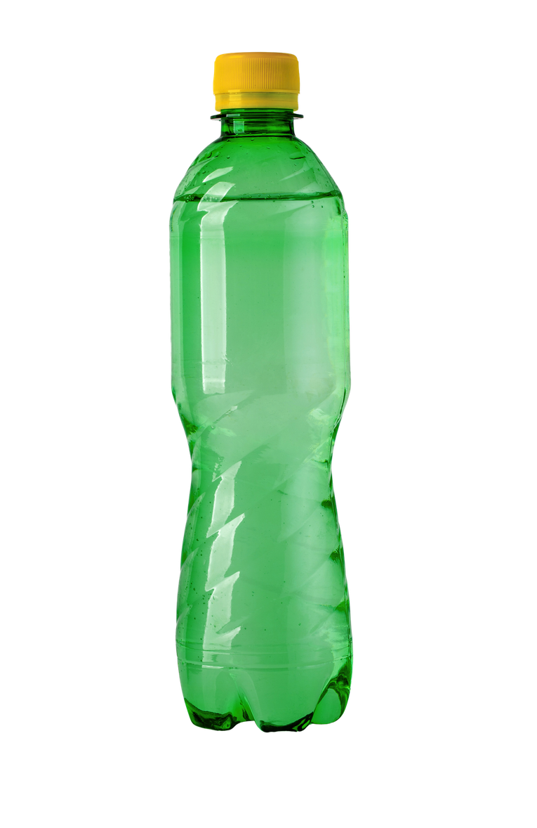

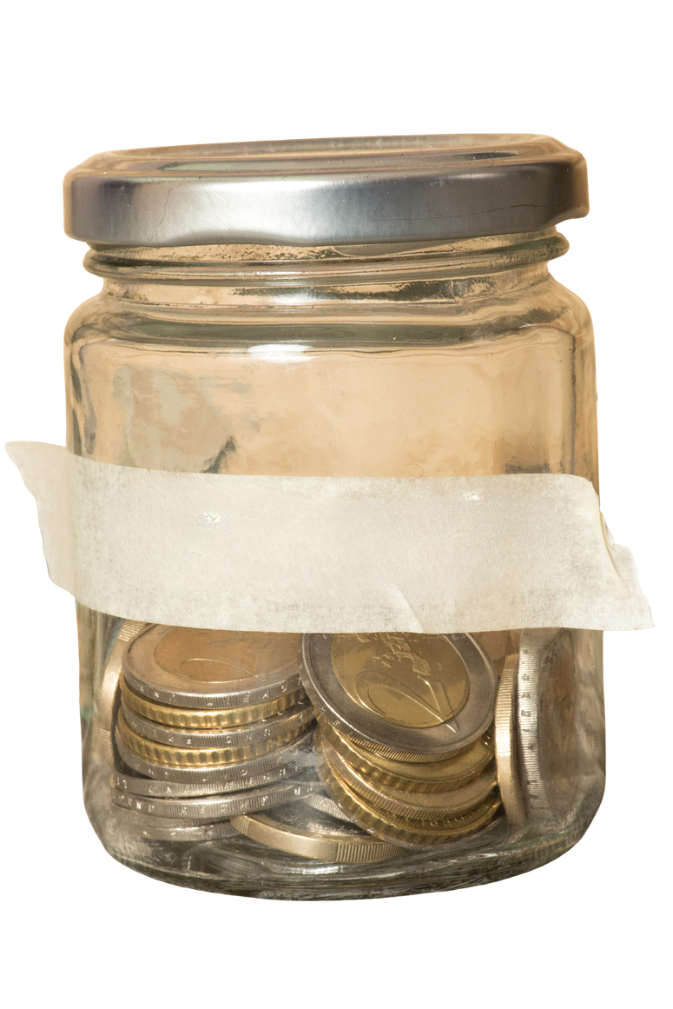
KLEINE BETRÄGE.
GROSSE WIRKUNG.
MEINE ERSPARNISSE
Eine einfache Fundraising-Aktion
von Ampuls

Slide 2


DIE IDEE
WAS, WENN KLEINE BETRÄGE ETWAS GROSSES BEWIRKEN?
Im Alltag sparen wir immer wieder kleine Beträge.
Und in unseren Gemeinden bleiben Pfandflaschen und Dosen übrig.
Wir möchten diese kleinen Dinge nutzen, um gemeinsam zu helfen.
SPAREN
SAMMELN

Slide 3
1. MÖGLICHKEIT: INDIVIDUELL - ZUHAUSE
MEINE RABATTE
DIE WIRKUNG SCHAFFEN
10 €
Normalpreis
Beim Einkaufen auf Rabatte achten und gesparten Betrag zurücklegen.
Gib den gesammelten Betrag an Ampuls weiter.
7€
Angebot
MAKE YOUR DISCOUNT COUNT!
Diese 3 € kommen ins Marmeladenglas.
3€
gespart

Slide 4
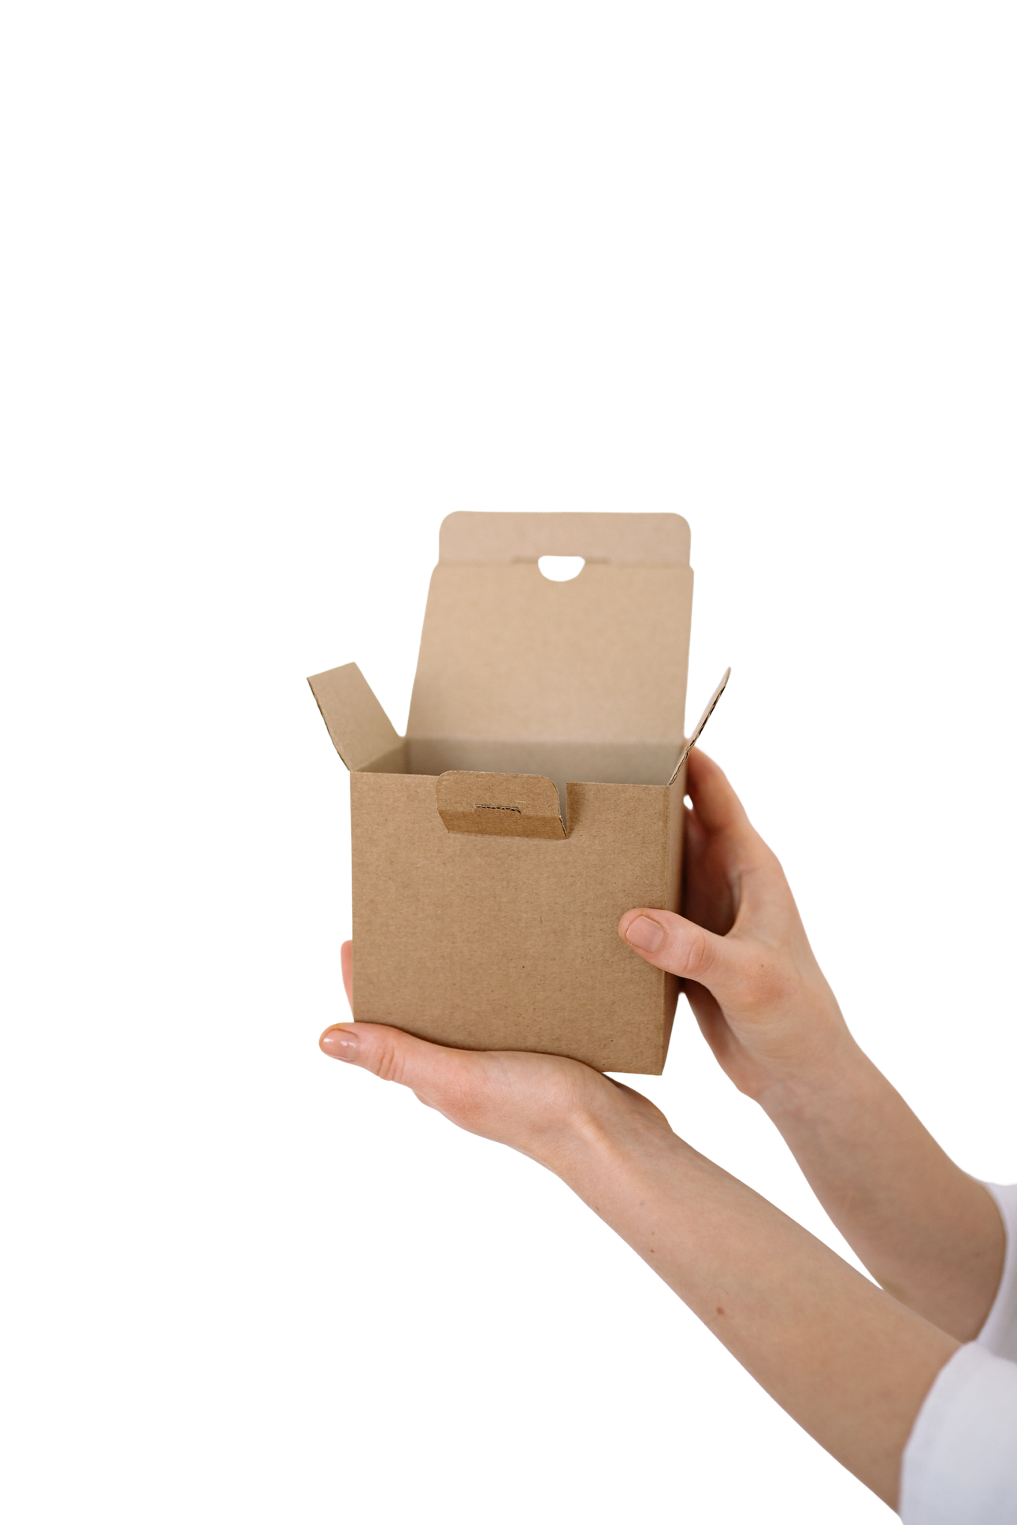




2. MÖGLICHKEIT: ALS GRUPPE - GEMEINDE, ARBEIT ODER SCHULE
EUER PFAND KANN HELFEN.
Flaschen und Dosen sammeln
DEIN PFAND KANN HELFEN.
PFAND SAMMELN - GUTES BEWIRKEN.
Sammelbox aufstellen, wo ihr seid
Ampuls unterstützen

Slide 5




WARUM MACHEN WIR DAS?
WOFÜR WIRD DAS GELD VERWENDET?
Wir möchten unsere Internationalen Mitarbeiter unterstützen und gleichzeitig für Situationen bereit sein, die niemand planen kann.
Krankheit und Gesundheit
Kurzfristige Heimreisen
Todesfälle in
der Familie
Andere
Notfälle
Unerwartete Ausgaben

Slide 6
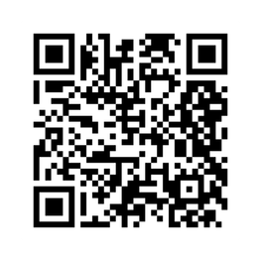


SO KÖNNT IHR MITMACHEN:
INDIVIDUELL - ZUHAUSE
Ermutigt eure Gemeindemitglieder, beim Einkaufen auf Rabatte zu achten und diese für Ampuls zurückzulegen.
ALS GRUPPE - GEMEINDE, ARBEIT ODER SCHULE
Stellt eine Ampuls-Sammelbox auf und sammelt Pfandflaschen und Dosen.
MAKE DISCOUNT COUNT
IBAN: AT04 4501 0751 0000 6438
BIC: VBOEATWWSAL
Verwendungszweck: Make Discount Count
DAS ERHALTET IHR VON AMPULS:
EUER PFAND KANN HELFEN.
MEINE RABATTE
DIE WIRKUNG SCHAFFEN
PFAND SAMMELN - GUTES BEWIRKEN.
MAKE DISCOUNT COUNT
FUNDRAISING-
POSTER
ERKLÄRUNGS-
POSTER
MARMELADENGLAS-
STICKER
STICKER FÜR DIE BOX

